Slide 1
SOBRATT RS

Slide 2
1º. de setembro de 1999
Álvaro Mello
São Paulo
Notes:
Alvaro Mello é Mestre em Administração pela FGV - Fundação Getúlio Vargas, diretor da Brasil Entrepreneur - Clínica de Negócios, especialista na implantação de Programas de Teletrabalho, Homebased Business e na Formação de Empreendedores. Professor pioneiro no ensino do Empreendedorismo, na EAESP-FGV. É autor do livro A Volta para Casa - Desmistificando o Teletrabalho e co-autor dos livros O Empreendedor, Diagnóstico Organizacional e Negócios que deram certo. Colaborador das editoras Makron Books e Qualitymark na revisão técnica de livros de autores estrangeiros editados no país, particularmente nas áreas do Empreendedorismo, Teletrabalho e Homebased Business. Tem o título de “Certified Trainer” em Empreendedorismo concedido pelo MSI – Management Systems International e pela ONU, assim como é instrutor credenciado em Programas de Gestão Estratégica, pelo ESADE - Escuela Superior de Administracion y Direccion de Empresas (Barcelona - Espanha). É instrutor credenciado da ABF – Associação Brasileira de Franchising. É autor de vários artigos publicados nos principais jornais e revistas de negócios, tais como O Estado de São Paulo, Folha de São Paulo, Pequenas Empresas Grandes Negócios, Exame, Gazeta Mercantil etc., sobre temas de sua especialidade. Participou e apresentou trabalhos científicos em fóruns, conferências e seminários no Brasil e exterior (Estados Unidos e Europa) sobre Empreendedorismo, Alternativas para o Trabalho e Teletrabalho, tais como Telecommute 97 (USA), Telework 98 (Portugal). É Conselheiro no Conselho Regional de Administração do Estado de São Paulo. É membro fundador do CEPE–Centro de Estudos de Saúde Pública da Faculdade de Saúde Pública da USP. É membro da Câmara Júnior Brasil Japão e Consultor Associado do CEBELA–Centro Brasileiro de Estudos Latino Americanos. É membro fundador da SOBRATT–Sociedade Brasileira de Teletrabalho e Teleatividades.

Slide 3
DIRETRIZES
Ser referência nacional sobre teletrabalho.
Ser uma fonte de dados e informações sobre teletrabalho.
Ser uma associação auto-sustentável.
Ser disseminadora de idéias relativas a formas flexíveis de trabalho, em especial o teletrabalho.
Ser produtora e estimuladora de trabalho científico.
Oferecer apoio aos associados em assuntos relativos ao teletrabalho e correlatos.
Ser referência internacional sobre teletrabalho.
Ser agregadora de conteúdos sobre o teletrabalho e temas correlatos.
Notes:
Com base nesses itens, as diretrizes da SOBRATT deverão ser revistas para que sejam norteadoras da nova fase da sociedade.

Slide 4
MISSÃO
Divulgar e promover o teletrabalho e as teleatividades, apoiando o seu desenvolvimento e adoção como forma de contribuir para um maior equilíbrio entre o mundo contemporâneo, a tecnologia, o meio-ambiente, a qualidade de vida e a inclusão social.
Notes:
http://www.sobratt.org.br/

Slide 5
TELETRABALHO
é todo e qualquer trabalho realizado a distância (tele), ou seja, fora do local tradicional de trabalho (escritório da empresa), com a utilização da tecnologia da informação e da comunicação, ou mais especificamente, com computadores, telefonia fixa e celular e toda tecnologia que permita trabalhar em qualquer lugar e receber e transmitir informações, arquivos de texto, imagem ou som relacionados à atividade laboral.

Slide 6
VISÃO
Ser referência e liderar nacionalmente a promoção e o Desenvolvimento do Teletrabalho e das Teleatividades, e programas e iniciativas de teletrabalho em todo o território brasileiro, tornando-nos a principal fonte de informação e recomendações para o setor privado, para o governo e para a imprensa em geral.

Slide 7
OBJETIVOS
Construir uma rede nacional de especialistas em, e recursos para o teletrabalho.
Apoiar as iniciativas e associações de Teletrabalho em todo o mundo.

Slide 8
GUIA DO TELETRABALHADOR
Notes:
Serviço Federal de Processamento de Dados - Serpro é uma empresa pública vinculada ao Ministério da Fazenda. Foi criada no dia 1º de dezembro de 1964, pela Lei nº 4.516, com o objetivo de modernizar e dar agilidade a setores estratégicos da Administração Pública brasileira. A empresa, cujo negócio é a prestação de serviços em Tecnologia da Informação e Comunicações para o setor público, é considerada uma das maiores organizações públicas de TI no mundo. (https://www.serpro.gov.br/conteudo-oserpro/a-empresa-1)

Slide 9
LEGISLAÇÃO
PROJETO DE LEI 4505_2008
Regulamenta o trabalho à distância, conceitua e disciplina as relações de teletrabalho e dá outras providências.

Slide 10
LEGISLAÇÃO
PARECER Nº 1.302, DE 2011
Redação final do Projeto de Lei
da Câmara nº 102, de 2007
Altera o art. 6º da Consolidação das Leis do Trabalho (CLT), aprovada pelo Decreto-Lei nº 5.452, de 1º de maio de 1943, para equiparar os efeitos jurídicos da subordinação exercida por meios telemáticos e informatizados à exercida por meios pessoais e diretos.

Slide 11
LEGISLAÇÃO
Lei 12.551/11
esclarece que o trabalho à distância, ou realizado fora da sede do empregador (seja na residência do trabalhador ou em outro local), por se constituir numa relação de emprego, está sujeito a todas as normas da CLT que regem o vinculo empregador-empregado, em qualquer instalação de uma empresa.

Slide 12
ONDE
Notes:
http://www.sobratt.org.br/links.html

Slide 13
ONDE

Slide 14
ONDE

Slide 15
ONDE
Notes:
Uruguai – Alvaro Lamé

Slide 16
% de empresas em que o trabalho remoto aumentou (2009)
Canadá - 72%
EUA - 69%
Reino Unido - 63%
Brasil - 49%
França - 24%
Notes:
http://planetasustentavel.abril.com.br/noticia/desenvolvimento/oferta-empregos-mundo-mais-tech-sustentavel-628630.shtml

Slide 17
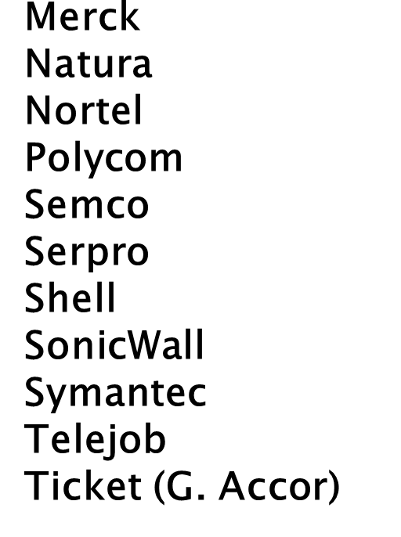
Exemplos de Empresas
AT&T BT Global Service Cisco DELL Du Pont Ernest & Young HP IBM Marry Linch
Notes:
http://www.sobratt.org.br/faq.html#top

Slide 18
PLANO DE AÇÃO SOBRATT RS
Separação por área de trabalho das diretorias – inserção de profissionais mais afeitos a cada grupo de trabalho.
Participação em eventos, para divulgação dos propósitos da Sociedade (SOBRATT RS).
Promoção da difusão do Tele-trabalho.

Slide 19
MUITO OBRIGADA!!!
http://www.sobratt.org.br
http://sobrattrs.blogspot.com.br/
Melita Hickel
melitahickel@unibiz.com.br
Diretora de Educação
(51) 8127.9714

